Slide 1

Рани узраст као доба великих могућности за развој и учење
Приредила
Далиборка Живковић, координатор у реализацији ППП и саветник - спољни сарадник за предшколско васпитање и образовање при
Министарству просвете, науке и технолошког развоја

Slide 2

Указујемо на то да је рани узраст доба великих могућности за развој и учење. Зашто?

Slide 3
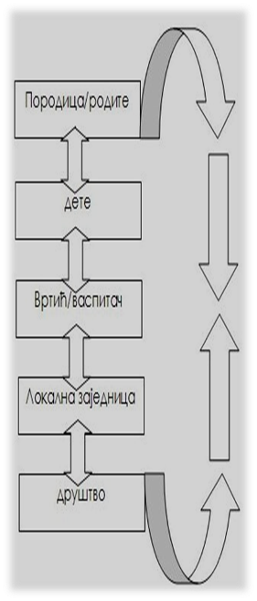


Узрочно-последична повезаност, међусобна условљеност свих чинилаца
Право сваког детета на квалитетно васпитање и образовање
Важност похађања вртића
(вртић – институција )

Slide 4
Кључни појмови...
Рани (предшколски) узраст је термин којим се означава најбурнији развојни период у детињству за који се сматра да почиње рођењем, а завршава поласком детета у основну школу (Каменов, 1997). Сваки од нивоа у оквиру њега има своје специфичности. Овакво одређење појма имплицитно садржи и назнаку да је дете напуштањем овог периода досегло ниво развоја који омогућава активности школског учења и образовања.

Slide 5
Кључни појмови...
Развој је сложени процес законитог мењања живог система, који се остварује у оквиру интеракције организма са средином. Не чини га само раст детета тј. квантитативне промене, чак ни само појава нових структура (искустава и понашања) на новим узрастима. ,,То је појава нових структура и њихова интеграција са старим структурама, где трпе промене једне и друге'' (Манојловић и Младеновић, 2001). Тако створене нове структуре (облици понашања, искуства и способности) омогућавају функционисање индивидуе (детета) на нов, успешнији начин.

Slide 6
Кључни појмови...
Учење је релативно трајна и прогресивна промена личности и понашања индивидуе настала као резултат њене претходне активности.
Учењем се стичу навике, моторне вештине, усвајају се знања и информације, друштвена правила и социјалне норме, развијају се интересовања и мотиви, формирају се социјални ставови, вредности и иделогије, развијају се и мењају особине личности итд.
Учење на раном узрасту је природно, свакодневно - саставни је део живота и активности детета у средини која је подсти-цајна.

Slide 7

Различита истраживања доказују да рани развој има своје особености и изузетно велики утицај
на учење и даљи развој јединке.
Неопходно је знати како изгледају карактеристике раног развоја да би се креирали услови за потпуни развој и учење сваког детета .

Slide 8
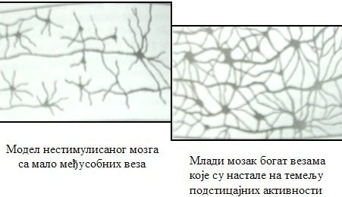
Свако дете у моменту рођења поседује мање-више стабилан број неурона (око 100 милијарди), а под утицајем околних утисака и стимулација, одвија се невероватна неуронска активност, која неће значајно повећати њихов број, него ће успостављати нове међунеуронске везе – синапсе (Слика 1).
Слика 1: Модел нестимулисаног и подстицајним активностима
стимулисаног мозга (Dryden-Vos, 2004:232)

Slide 9
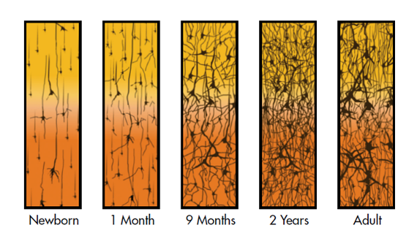
Почетни број синапси (око 50 билиона) само у првом месецу живота се увећава за око 20 пута.
Звукови, слике, говор, лица и особе
које окружују дете најдиректније утичну на богатство
почетних веза међу неуронима (Pašalić Kreso, 2011).
Слика 1a: Увећавање броја синапси

Slide 10
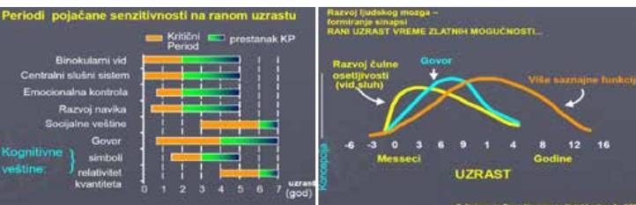
Доказано је да су најраније године живота најважније за психофизички, социо-емоционални и когнитивни развој детета (Графикон 1).
Графикон 1: Периоди осетљивости (Vandekerckhove и сар., 2013)

Slide 11

Истраживачи су утврдили да човек око 50% својих способности развије током прве четири године живота, а наредних 30% пре навршене 8 године. То не значи да се током тих првих година усвоји висок ниво и квантум знања, или развије висок ниво интелигенције појединца, већ да се током тих првих година у мозгу успостављају главни путеви учења. Све друго што се учи током живота, биће утемељено на тој основици (Dryden-Vos, 2004).

Slide 12
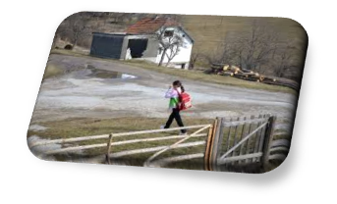
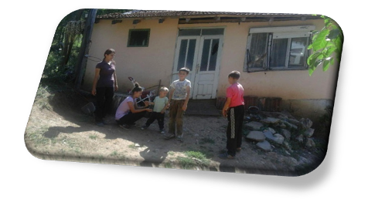

Са друге стране, мозак коме је ускраћено стимулативно
окружење (дете које је имало велики број непријатних искустава,
било изложено честим стресним ситуацијама или је било
запостављено – социо-културно депривирано)
може значајно заостајати у укупном развоју.
Такво дете неће остварити све своје потенцијале,
неће развити све оно што је могло.

Slide 13
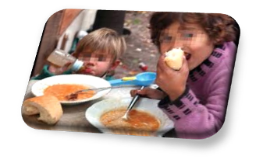
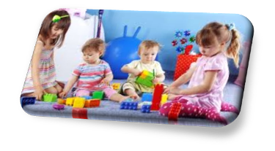
-резултати истраживања америчких научника показују да дете које се не игра довољно, или је ретко грљено, има мозак који је за око 20-30% мањи него што је просечна величина мозга утврђена за тај узраст (Pašalić Kreso, 2011:9).

Slide 14
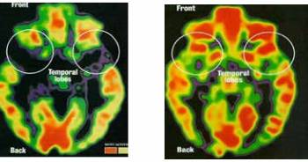
-Резултате сличних истраживања представља и Ankie Vandekerchove са сарадницима, презентујући и снимак скенера главе (Слика 2), на којој је јасно уочљива разлика у структури и можданој функцији детета које одраста у здравом, безбедном и стимулативном окружењу и детета које одраста у окружењу које није подстицајно (Vandekerckhove и сар., 2013:13).
Слика 2: Развој мозга и можданих функција (Vandekerckhove и сар., 2013:13)

Slide 15
Међутим...
Постоје различити фактори ризика који повећавају
осетљивост детета :
1. бројни социо-економски и психолошки фактори ризика
од стране детета: мала порођајна тежина, здравствени проблеми, ниска интелигенција, тежак темперамент;
од стране родитеља/породице: психијатријски и брачни проблеми, самохрано родитељство, незапосленост, сиромаштво, честа промена места пребивалишта, тежак и стресан посао;
од стране непосредног окружења и заједнице: насиље и криминал, загађена животна средина, лоши услови становања – депривирана средина;

Slide 16
2. слаба стимулација когнитивног и говорног развоја у породичној интеракцији која је различита у односу на вредности заједнице (решавање проблема, употреба језика);
3. припадност мањинским групама, групама са јаким традиционали-стичким и религијским ставовима;
4. развојни проблеми узроковани сукцесивним усвајањем два језика (Клеменовић, 2009а:95-97).

Slide 17
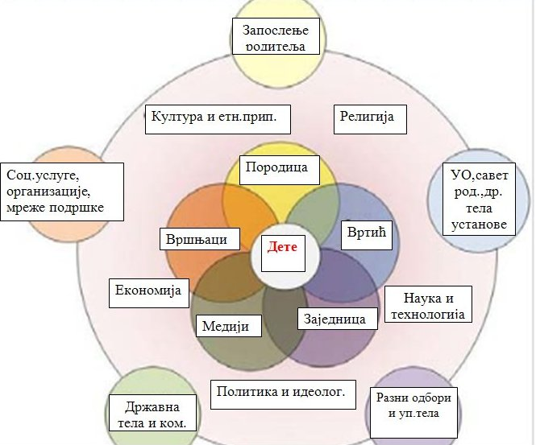
Наслеђе даје оквир, а околина (породица, друштвена заједница, услови живота...) утиче на развој, на богатство утисака које ће дете стећи и способности које ће користити.
Слика 3: Бронфербренеров модел развоја у контексту

Slide 18
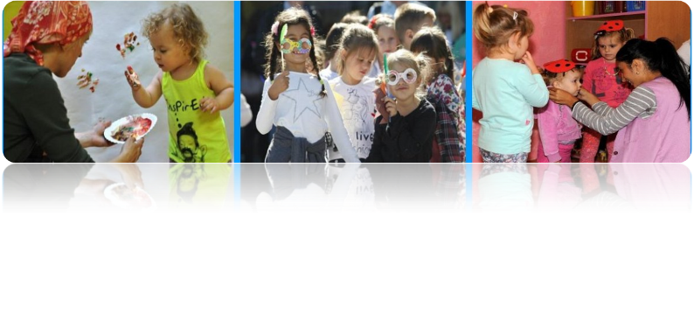
Дакле, да би се мозак развио потребна му је подршка и брига друштва у ком одраста. О предшколском васпитању и образовању брине породица и институција –
предшколска установа.
Вртић обезбеђује квалитетну бригу о деци, која подстиче радозналост, креативност, развија критичко мишљење и самопоуздање. Деца предшколског узраста траже сигурност, љубав , разговор и подстицајну средину да би развила и одржавала важне синапсе у мозгу.

Slide 19
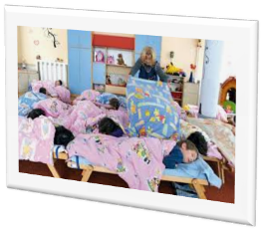
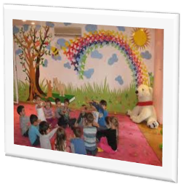
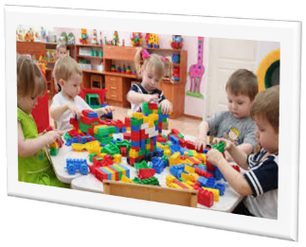
Предшколско васпитање и образовање
има капацитет
да потпомогне отклањање наведених фактора ризика и допринесе унапређивању образовног
и социо-економског статуса најмлађих грађана.

Slide 20
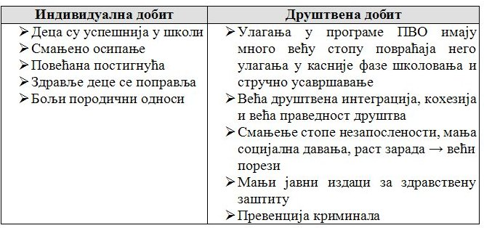
Значај
предшколског васпитања и образовања

Slide 21

Вртић пружа подршку за целовит развој сваког детета.
Стварање услова за квалитетно предшколско васпитање и образовање сваког детета је пут ка одрживом развоју
у функцији развоја појединца и друштвене заједнице у целини
(ПВО као кључни инструмент у припреми деце за разумевање друштвених промена и активно учешће у постизању одрживог развоја друштва).

Slide 22
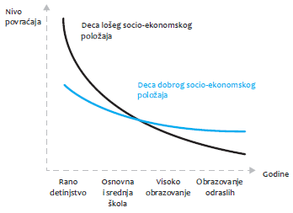
Значај улагања у
предшколско васпитање и образовање
(хумани капитал)
Инстутиционално органи-зовано васпитање и образовање на раном узрасту je најефектнија инвестиција за постиг-нућа у каснијим пери-одима живота (сваки уложени $ враћа се у знатно вишем износу –
17,01 $, што је највећа стопа повраћаја).
Графикон 2: Рано учење има највећи утицај

Slide 23
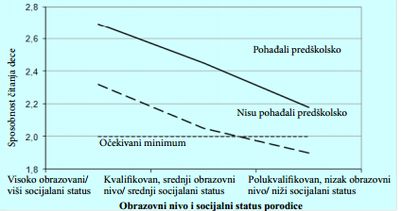
Графикон 3: Ефекти прдшколског васпитања и образовања на каснији успех деце (пример: способност читања деце)

Slide 24


У контексту структуре васпитно-образовног система...
Стручна и академска надградња
(средњошколски и академски ниво)
Учење на основношколском узрасту (организовани корпус научних и уметничких садржаја)
Учење на предшколском узрасту, ПВО (природно, смислено и самонаграђујуће учење; пружање једнаких шанси за сву децу)
ТЕМЕЉ

Slide 25
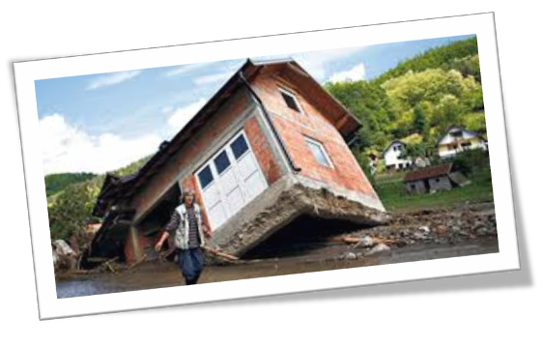
Без доброг темеља је кућа оваква...

Slide 26

Национална политика...
Предшколско васпитање и образовање се у Србији препознаје као важан фактор неопходан за решавање проблема сиромаштва и искључености из друштвеног развоја.
Национални циљеви наводе да до 2020.године године 75% деце узраста од 3-5,5, година треба да буде обухваћено предшколским васпитањем, и образовањем, са посебним нагласком на деци из осетљивих група.

Slide 27
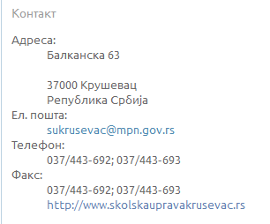

Изазови и дилеме...
Уколико имате питања, обратите нам се...
037 - 428 - 011

Slide 28
Порука за крај...
,,Планираш ли годину дана унапред, посади пиринач.
Планираш ли десет година унапред, посади дрво.
Планираш ли век унапред – васпитавај и образуј људе!’’
Стара кинеска пословица

Slide 29
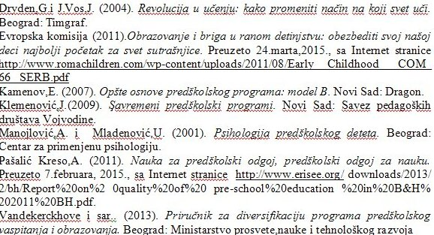
Основна литература

